Slide 1
Análisis de datos para las coberturas de elecciones caóticas en panamá 2019
Johel Batista 8-914-587
Con el apoyo de: junta nacional de Escrutinio 2019 (jne 2019), tribunal electoral y Periódico la prensa

Slide 2


Slide 3
Diferencias entre el sistema ter y jne
TER (Transmisión extraoficial de resultados)
Sistema ExtraOficial que se produce en la mesa de votación
Se realiza una revisión previa de cada uno de los votos emitidos
Los datos son enviados de forma encriptada a servidores del TE
Tiene una tasa de confiabilidad histórica de +- 0.5% vs. Resultado final
Junta nacional de escrutinio
Escruta cada una de las 40 actas circuitales de todo el país
Utiliza contadores públicos autorizados para revisar voto por voto, mesa por mesa y encontrar inconsistencias
Dichas inconsistencias son solucionadas para cuadrar las actas frente a representantes de los candidatos
La tasa de confiabilidad es del 100%, ya que entrega el resultado final de las elecciones

Slide 4
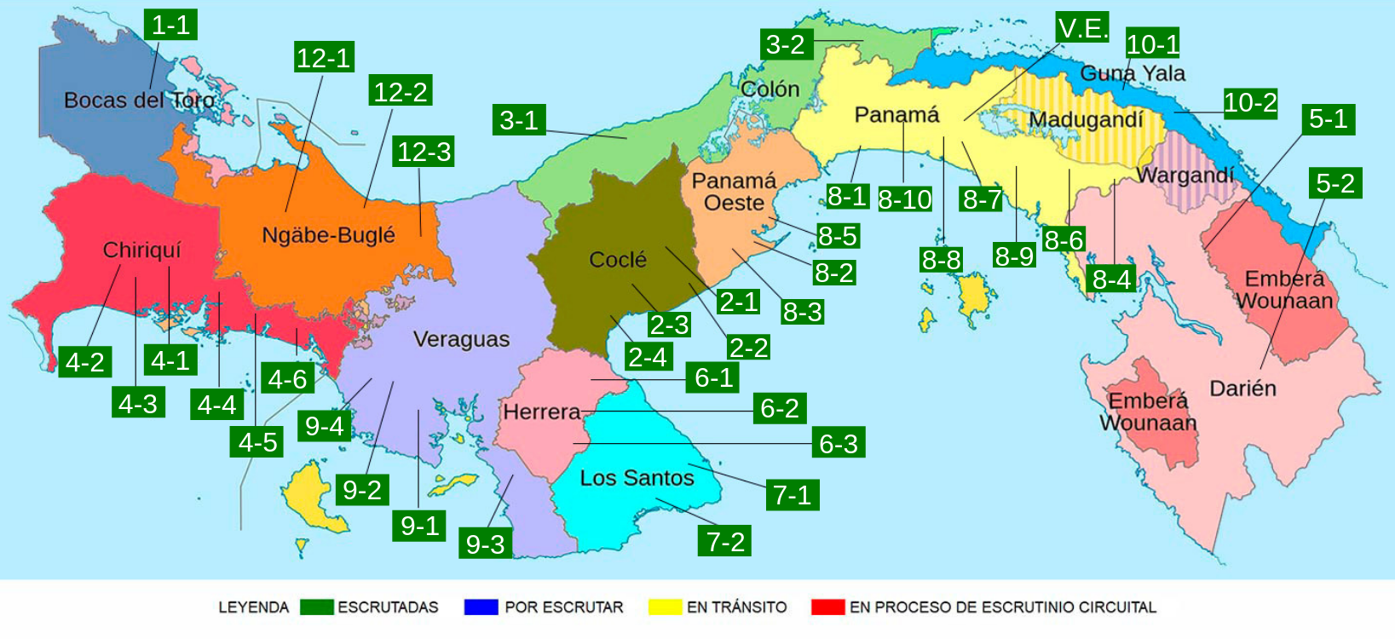
Actas circuitales are coming

Slide 5
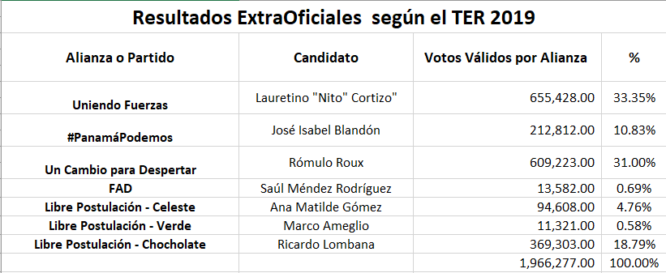
Análisis de los resultados del ter

Slide 6
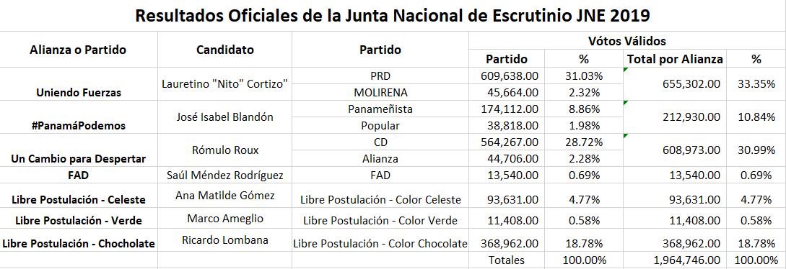
Análisis de los resultados de la jne

Slide 7
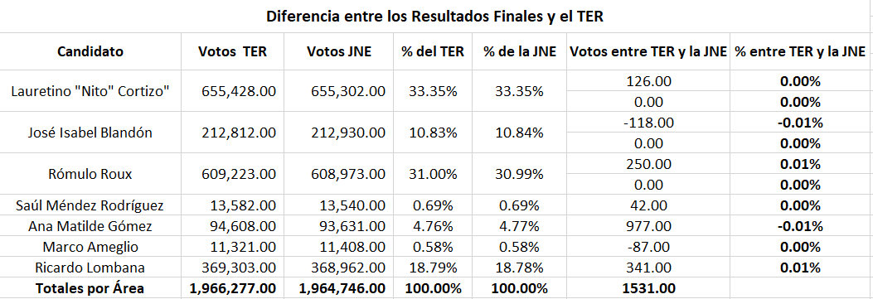
Ter vs. Jne 2019: endgame

Slide 8
